Slide 2

TSP with time window
Group 5
Phạm Thanh An - 20224911
Đoàn Mạnh Hùng - 20224995
Phạm Việt Hoàng - 20224854
Nguyễn Thị Trà My - 2022549

Slide 3
1. Giới thiệu bài toán
Một nhân viên giao hàng lấy hàng ở kho (điểm 0) và cần đi giao hàng cho N khách hàng 1,2,…, N.
Khách hàng i nằm ở điểm i và có yêu cầu giao hàng trong khoảng thời gian từ `e(i)` đến `l(i)` và giao hàng hết `d(i)` đơn vị thời gian (s). Biết rằng `t(i,j)` là thời gian di chuyển từ điểm i đến điểm j.
Nhân viên giao hàng xuất phát từ kho tại thời điểm t0, hãy tính toán lộ trình giao hàng cho nhân viên giao hàng sao cho tổng thời gian di chuyển là ngắn nhất.
- Each solution is represented by a permutation s[1], s[2], . . ., s[N] of 1, 2, . . ., N.

Slide 4
2. Biểu diễn bài toán
Sử dụng thuật toán GA, coi mỗi lời giải trong tập lời giải khả thi là một cá thể, một tập lời giải là một quần thể
Mã hóa lời giải: mã hóa hoán vị
Đặc điểm của một lời giải:
  Là một hành trình đi từ thành phố 0 qua các thành phố rồi quay lại
  Hàm mục tiêu: phục vụ khách hàng trong thời gian time window của họ (nếu không đến kịp sẽ bị phạt)
  Giá trị thích nghi (fitness): được biến đổi dựa trên giá trị hàm mục tiêu:
    Lấy trực tiếp giá trị hàm mục tiêu
    Xếp thứ hạng
    Kết hợp xếp thứ hạng và độ phân ly (mối quan hệ giữa lời giải này và lời giải khác trong quần thể)
Đặc điểm quần thể: được biến đổi với các toán tử lai ghép, đột biến, chọn lọc để tạo ra quần thể mới tốt hơn

Slide 5
3. Chiến lược chọn cha mẹ
Các chiến lược lựa chọn cha mẹ được áp dụng:
  Chọn ngẫu nhiên theo phân phối đều
  Chọn theo bánh xe Roulete
  Chọn lọc giao đấu

Slide 6
4. Chiến lược lai ghép
Các chiến lược lai ghép được áp dụng:
  Lai ghép thứ tự (order crossover) OX
  Lai ghép ánh xạ từng phần - Partially Mapped Crossover (PMX)
  Lai ghép chu trình - Cycle Crossover (CX)

Slide 7
5. Chiến lược đột biến
Các chiến lược đột biến được áp dụng:
  Đột biến trao đổi chéo
  Chọn theo bánh xe Roulete
  Chọn lọc giao đấu

Slide 8
6. Chiến lược chọn lọc sinh tồn
Các chiến lược chọn lọc sinh tồn được áp dụng:
  Chọn lọc xén (truncation selection)
  Chọn lọc theo vòng quay Roulete
  Chọn lọc theo kiểu rải - Stochastic Universal Sampling – SUS
  Chọn lọc tuyến tính
  Chọn lọc theo giao đấu

Slide 9
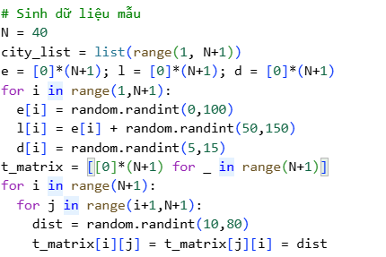
7. Chạy demo
crossoverRate=0.7,
mutationRate=0.2,
generations=300,
maximumLoop=50

Slide 10
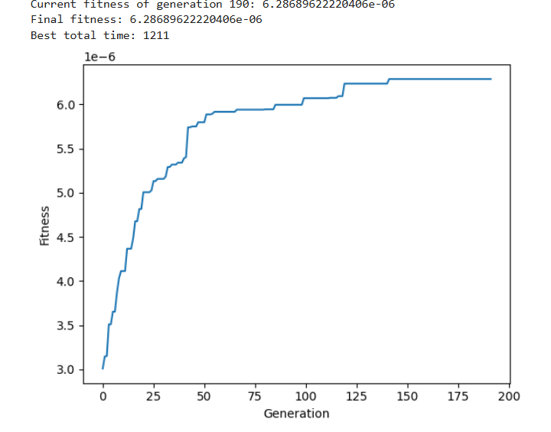
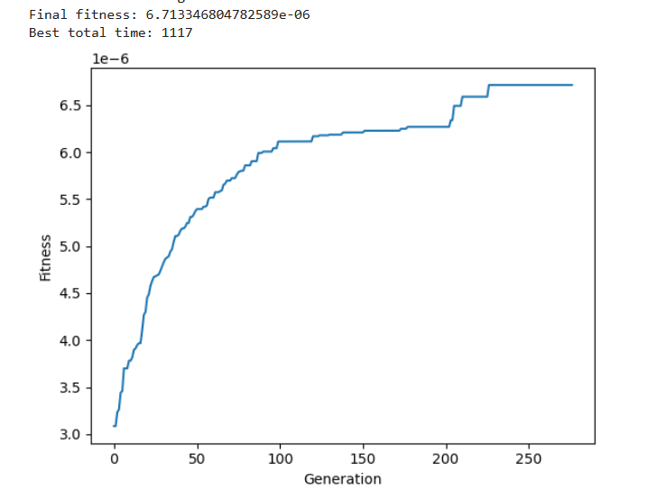
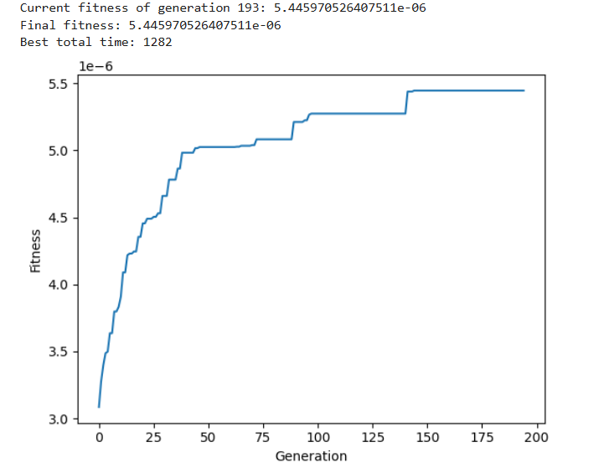
7. Chạy demo
fmethod="std",
smethod="tournament",
mmethod="inversion",
cmethod="pmx",
svmethod="truncation",
fmethod="std",
smethod="tournament",
mmethod="scramble",
cmethod="pmx",
svmethod="truncation",
fmethod="std",
smethod="roulete",
mmethod="inversion",
cmethod="ox",
svmethod="tournament",

Slide 11
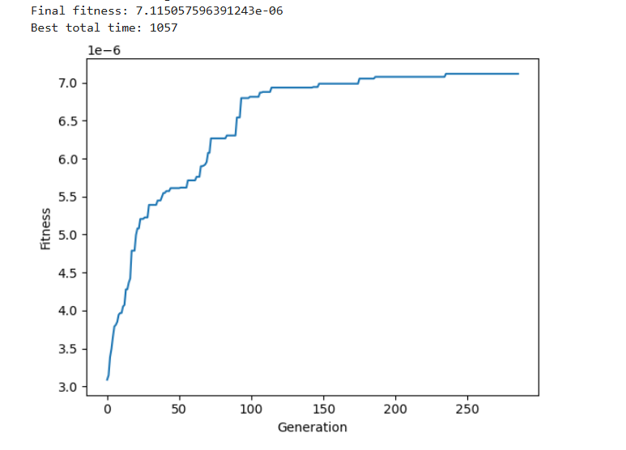
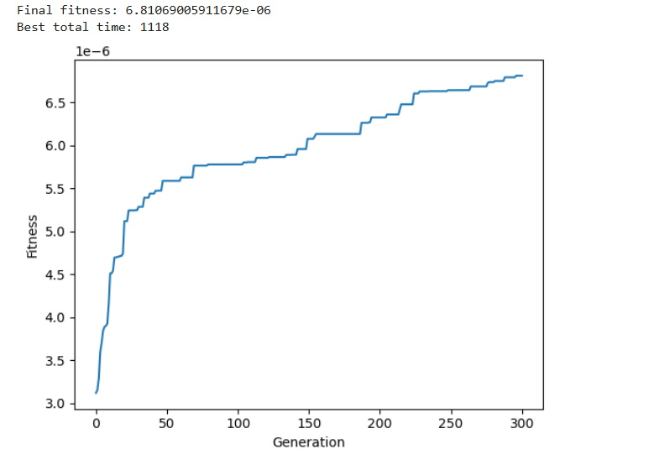
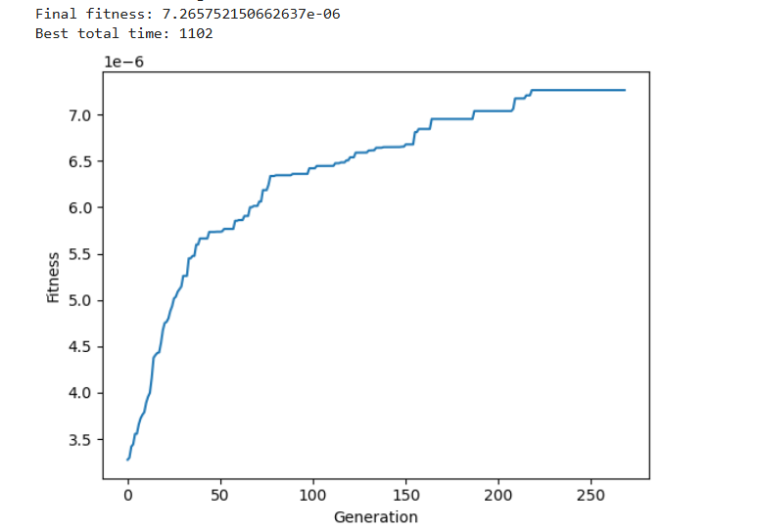
7. Chạy demo
fmethod="std",
smethod="tournament",
mmethod="inversion",
cmethod="ox",
svmethod="truncation",
fmethod="std",
smethod="tournament",
mmethod="inversion",
cmethod="cx",
svmethod="tournament",
fmethod="std",
smethod="tournament",
mmethod="inversion",
cmethod="ox",
svmethod="tournament",

Slide 12
7. Chạy demo
fmethod="std",
smethod="tournament",
mmethod="inversion",
cmethod="ox",
svmethod="truncation",
fmethod="std",
smethod="tournament",
mmethod="inversion",
cmethod="cx",
svmethod="tournament",
fmethod="std",
smethod="tournament",
mmethod="inversion",
cmethod="ox",
svmethod="tournament",

Slide 13
8. PSO
Các bước của thuật toán PSO:
1. Khởi tạo một bầy gồm N cá thể
2. Đánh giá độ thích nghi của mỗi cá thể trong bầy
3. Cập nhật vị trí tốt nhất (kinh nghiệm) pbest của mỗi cá thể .
4. Cập nhật vị trí của cá thể tốt nhất gbest của trong bầy đàn.
5. Cập nhật vận tốc và vị trí của mỗi cá thể theo pbest và gbest
6. Quay lại bước 2, và lặp cho đến khi thỏa mãn điều kiện dừng

Slide 14



8. PSO
Ý tưởng: Trong TSP, PSO thường dùng biểu diễn rời rạc như:
Swap sequence
Velocity = tập các thao tác hoán đổi
Position = permutation
Cập nhật vận tốc:
Cập nhật vị trí:
Đánh giá nghiệm:

Slide 15
8. GA - PSO
Ý tưởng:
  Kết hợp nhưng lợi thế của trí thông minh bầy đàn và chiến lược chọn lọc tự nhiên
  Tăng tốc khả năng hội tụ của thuật toán
  Tạo ra được những cá thể có mã gene mới
  Thay thế các cá thể có độ thích nghi thấp bằng cá thể có độ thích nghi cao hơn với một tỷ lệ thay thế
Ứng dụng GA:
  Crossover: OX (prob=0.5)
  Mutation: Reverse (prob=0.2)

Slide 16
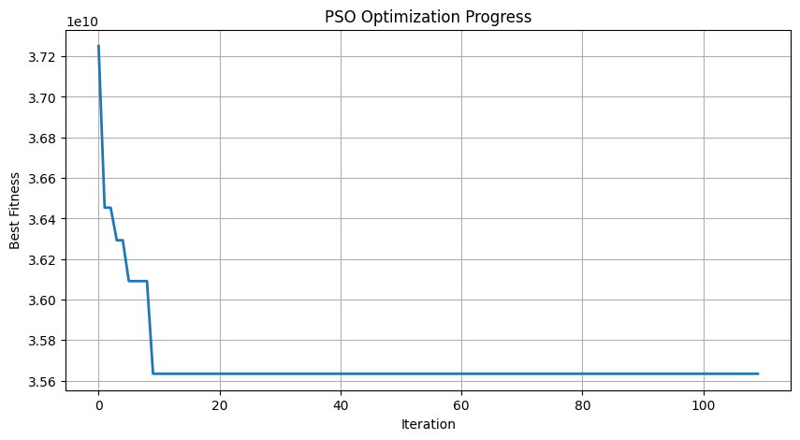
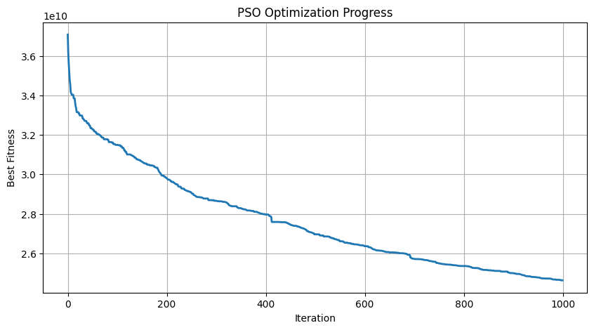
8. Chạy demo
PSO
GA - PSO
pop_size=200,
max_iter=1000,
limit=100,
w=0.7, c1=0.8, c2=0.8,
mode='None')
pop_size=200,
max_iter=1000,
limit=100,
w=0.7, c1=0.8, c2=0.8,
mode='GA')

Slide 17
THANK YOU !

Slide 18
8. EPSO
Ý tưởng: PSO được tăng cường bằng tiến hóa tham số + đột biến để tăng khả năng tìm kiếm toàn cục.
  Nhân bản hạt: Mỗi hạt tạo ra nhiều bản sao
  Đột biến trọng số PSO: Các hệ số ω,c1,c2 được đột biến theo phân phối chuẩn
  Chọn lọc tiến hóa: chọn nghiệm tốt nhất trong các bản sao
Ưu điểm:
  Tiến hóa cả nghiệm lẫn tham số
  Ít bị kẹt local optimum
  Phù hợp TSP-TW vì có nhiều nghiệm bị ràng buộc chặt

